Slide 1

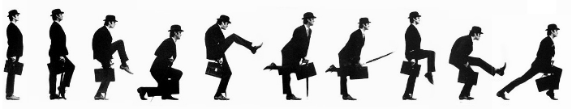

Slide 2
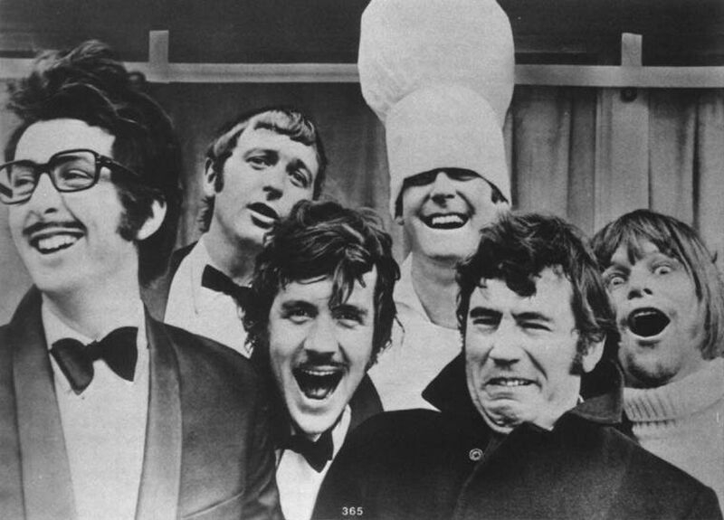
Python
Python est un langage de programmation objet et multiplateformes
Python est libre
Créé par Guido van Rossum
Hommage aux Monty Python
Python 3

Slide 3

Guido
There should be one -- and preferably only one -- obvious way to do it
il devrait exister une (et de préférence une seule) manière évidente de procéder ;
Although that way may not be obvious at first unless you're Dutch
même si cette manière n'est pas forcément évidente au premier abord, à moins que vous ne soyez Néerlandais ;

Slide 4
Historique
Python 1.0 (Beta) : 1990
Python 1.5 : 1999
Python 2.0 : 2000
Unicode
Python 2.7 : 2010
Encore très utilisé
Python 3.0 : 2008
Rupture, pas de compatibilité descendante
Séparation de str et bytes, les str sont en Unicode par défaut
/ flottant
Booléens
Disparition de __init__.py
Python 3.5 : 2015

Slide 5
Fonctions
Outre les fonctions de bases de Python, il est possible d’en définir de nouvelles grâce à l’instruction « def ».
def nom_fct (arg1,arg2,…,argn):
<instruction>
return <valeur>
La surcharge est autorisée en Python 3

Slide 6
Appel d’une fonction
La forme générale pour passer des arguments est nom_fct(arg1,arg2,…,argn)
Les fonctions peuvent être appelées en utilisant des arguments mots-clés de la forme « parametre=valeur »

Slide 7
Paramètres tuples
Une fonction peut être appelée avec un nombre d’arguments arbitraire.
Il est possible de les envoyer sous deux formes différentes :
Soit par dictionnaire :
Définition : Def nom_fct (**arg):
pass
Appel : nom_fct (arg1=1, arg2=2)
Soit par tuple :
Définition : def nom_fct (*arg):
pass
Appel : nom_fct (arg1,arg2)

Slide 8
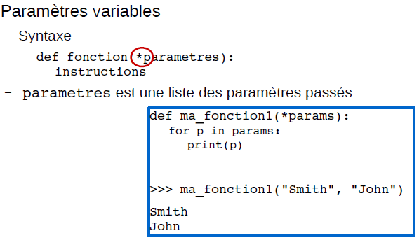
Paramètres tuples

Slide 9
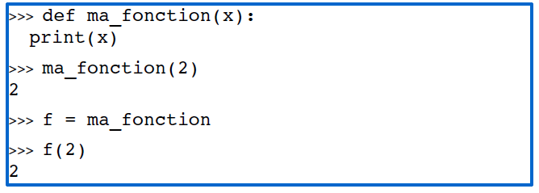
Remarques sur les fonctions
Les fonctions sont des types comme les autres
Les fonctions sont manipulables comme tous les autres types

Slide 10
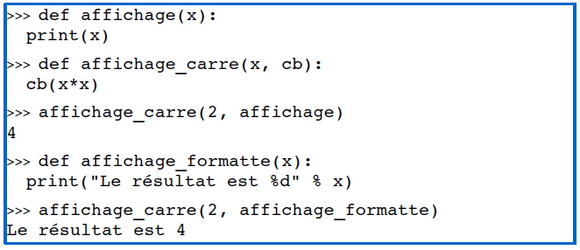
Callback
Les fonctions peuvent être passée en paramètre d'une fonction → fonction de rappel (callback)

Slide 11
Fonctions lambda
Il s’agit d’une écriture simplifiée d’une fonction
Très utile pour les fonctions arithmétiques
Permet de stocker dans une variable une fonction
Avec le mot-clé « lambda », de petites fonctions anonymes peuvent être crées
Elles sont limitées syntaxiquement à une expression unique.
Ex : f=lambda x,y,z: x+y+z
f(2,3,4)
ce qui donne : 9

Slide 12
Qu'est-ce qu'un objet ?
Un objet est une instance d'une classe
Les objets ont :
Une identité : ils sont reconnaissables les uns des autres
Un comportement : ils peuvent réaliser des tâches
Un état : ils stockent des informations

Slide 13
Qu'est-ce qu'une classe ?
VOITURE ?
Pour le philosophe…
Un artéfact de la classification humaine !
Une classification en fonction d'un comportement ou d'attributs communs
Un accord portant sur les descriptions et les noms des classes utiles
La création d'un vocabulaire ; nous communiquons ; nous pensons !
Pour le programmeur orienté objet…
Une construction syntaxique nommée qui décrit un comportement et des attributs communs
Une structure de données qui inclut les données et les fonctions

Slide 14

Exemple de classe

Slide 15

Instanciation
Contrairement à la plupart des langages il n’y a pas de mot clé new pour instancier une classe
Il suffit de faire x = NomClasse()

Slide 16
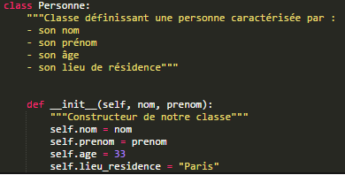

Constructeur paramétré
Il suffit de rajouter des paramètres après self
Les paramètres peuvent avoir des valeurs par défaut

Slide 17
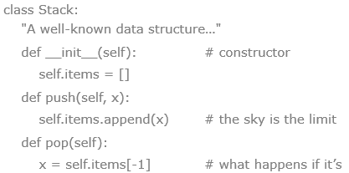
Méthodes
Les classes possèdent des méthodes
Ce sont des fonctions
Méthodes d’instance
Le premier argument est self

Slide 18
Héritage
L'héritage spécifie une relation « est une espèce de »
L'héritage est une relation entre classes
Les nouvelles classes spécialisent les classes existantes
Généralisation
Musicien
Classe de base
Spécialisation
Violoniste
Classe dérivée
Cet exemple
illustre-t-il bien
l'héritage ?

Slide 19
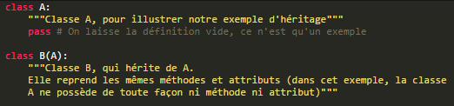
Syntaxe
class sousClasse(superClasse)

Slide 20
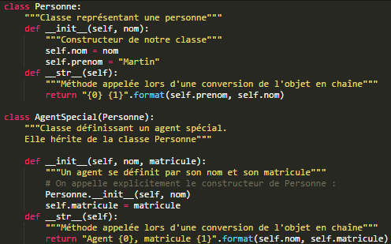
Héritage de constructeur
Pour pouvoir accéder aux données des super classes il faut appeler le constructeur de la classe de base
N’est pas implicite comme Java et C#
Quasi obligatoire

Slide 21
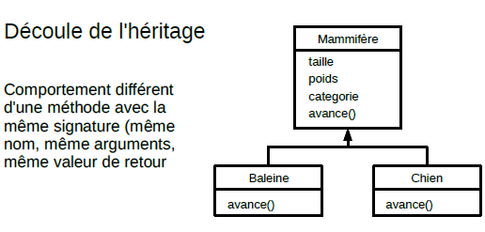
Le polymorphisme en Python
Les méthodes sont automatiquement virtuelles
Les méthodes peuvent être redéfinies
Python va chercher la méthode la plus spécialisée

Slide 22
Classes de base abstraites
Certaines classes existent dans le seul but de servir à la dérivation
Créer des instances de ces classes n'a aucun sens
Ces classes sont abstraites
Vous ne pouvez pas créer des instances de classes abstraites
Musicien à cordes
{ abstrait }
Vous pouvez créer des instances
de classes concrètes
Guitariste
« concret »
Violoniste
« concret »

Slide 23
Module abc
Abstract Base Class (ABC)
Permet de palier les faiblesses objets de Python
Utilisation
Import abc
Création d’une classe abstraite
class AbstractClass(metaclass=abc.ABCMeta)

Slide 24

Méthodes abstraites ABC
Décorateur abc.abstractmethod
Marche avec les propriétés

Slide 25
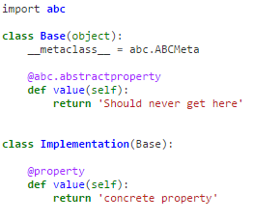
Redéfinition ABC
Rien à faire !
Comme Java
Toutes les méthodes et propriétés abstraites doivent être implémentés
Sinon erreur lors de l’instanciation

Slide 26
3 dots
Permet de signifier qu’une méthode ne possède pas de code
Réservé aux méthodes abstraites
Remplace pass
@abc.abstractmethod
def my_method(param): …

Slide 27
Scripting
Python est très utilisé pour du scripting d’OS
Utilise des fonctions systèmes
Modules OS, Sys, …

Slide 28

Ouverture d’un fichier
Open permet d’ouvrir un fichier
f = open(filename)
Ouverture un peu plus complexe
f = open(filename[, mode[, buffersize])
Mode
r : read
w : write
a : append
Buffersize
0=unbuffered; 1=line-buffered; buffered

Slide 29

Lecture du fichier
Read()
Lit l’intégralité du fichier
A réserver aux petits fichiers
Readline()
Lecture ligne par ligne
Si readline() renvoie une chine vide sans \n la fin du fichier est atteinte

Slide 30

Boucler sur un fichier
Il existe une écriture simplifiée pour lire le contenu d’un fichier ligne par ligne
Il est également possible d’utiliser readlines() qui retourne une liste de string

Slide 31

Ecriture
Write()
Ecrit une chaîne dans un fichier
Close()
Ferme et flush le fichier
Flush()
Force l’écriture physique dans le fichier

Slide 32

Peur d’oublier le close()
With
Permet de clôturer automatiquement une fichier
Identique Using de C#

Slide 33
CSV
Un fichier CSV est un fichier où les données sont séparées par un séparateur
Par défaut le séparateur est « , »
Facultativement la première ligne représente le nom des colonnes
Module csv
Permet de lire et écrire facilement un CSV
Import csv
Binaire

Slide 34


CSV exemples
Lecture par ligne
Changer le délimiteur
Lecture par ligne et colonne

Slide 35
Sérialisation
Transformation d’un objet en binaire
Sérialisation
Marshalling
Transformation inverse
Désérialisation
Unmarshalling

Slide 36
Pickle
C'est un module étonnant qui peut prendre presque n'importe quel objet Python, et le convertir en une représentation sous forme de chaîne de caractères
Ce processus s'appelle pickling
Reconstruire l'objet à partir de sa représentation en chaîne de caractères s'appelle unpickling
Entre pickling et unpickling, la chaîne de caractères représentant l'objet a pu avoir été enregistrée dans un fichier, ou avoir été envoyée à une machine éloignée via une connexion réseau

Slide 37
Pickle
Si vous avez un objet x, et un objet fichier f ouvert en écriture, la voie la plus simple de ``pickler'' l'objet prend seulement une ligne de code
pickle.dump(x, f)
Pour ``unpickler'' l'objet, si f est un objet fichier ouvert en lecture
x = pickle.load(f)

Slide 38
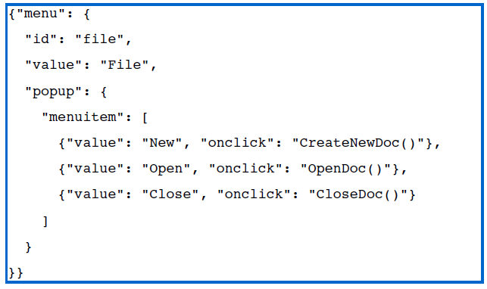
JSON
JavaScript Object Notation
Format léger pour l‘échange de données
Avantages
Typé
Facile pour les machines à générer et parser

Slide 39
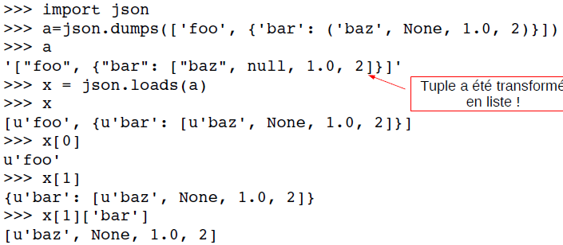
Module json
Encodage
dumps(obj) -> chaine
Decodage
loads(str) -> objet

Slide 40
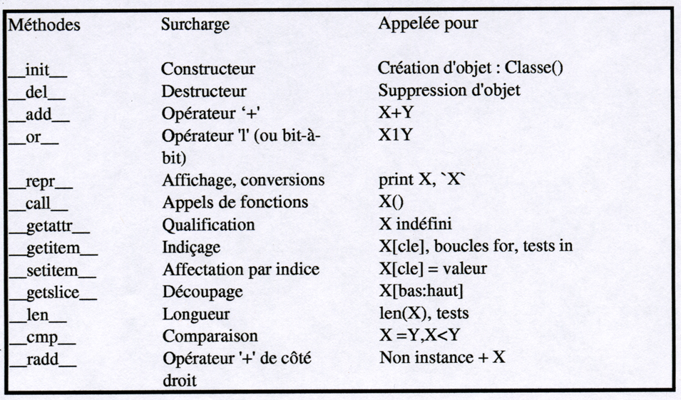
Réflexion
Python possède un typage dynamique
Il est possible d’accéder aux données du type de l’objet
Et de les modifier
Appelé Réflexion
Introspection
Méthodes spéciales
__XXXX__

Slide 41

Constructeur, destructeur
__init__
Initialisateur, est appelé par __new__
__del__ : destructeur
Dernière méthode appelée avant destruction
Garbage collector
Non immédiat

Slide 42
__dict__
Une classe est en fait un dictionnaire
self.__dict__[name] = value
Est équivalent à
object.__setattr__(self, name, value)
Les supers classes sont stockées dans une liste nommée __bases__

Slide 43
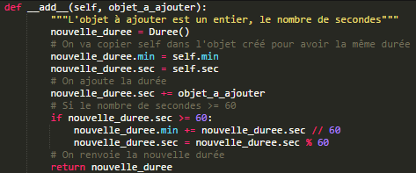
Surcharge des opérateurs
__add__ : surcharge de l'opérateur +
__sub__ : surcharge de l'opérateur -
__mul__ : surcharge de l'opérateur *
__truediv__ : surcharge de l'opérateur /
__le__ : surcharge de l'opérateur <=
__lt__ : surcharge de l'opérateur <
__pow__ : surcharge de l'opérateur ** (puissance) ;
__eq__ : ==
__ne__ : !=

